Slide 1
新致项目低效SQL改进方案及计划
2019-06

Slide 2
低效SQL统计分布
情况
Statistical Distribution of Sql
新致项目低效SQL统计
项目名称 | 数量（个）
集团2015版客户服务系统 | 75
寿险2015版神行太保系统 | 25
产险2005版人意险系统 | 24
寿险2010版科技个险行销支持系统 | 16
寿险2018版个人渠道综合管理系统 | 1
合计 | 141

Slide 3
低效SQL原因分析
Cause Analysis of Sql
❏ 低效SQL原因分析
主要原因有：
1、查询返回的数据量过大；
2、查询有走全表的情况；
3、相关索引没有走到；
4、查询字段无索引；
5、SQL写法不恰当；
6、查询条件不正确导致全表扫描；
7、存量数据大；
8、多张大表关联查询；
查询返回的数据量过大
查询有走全表的情况
相关索引没有走到
查询字段无索引
SQL写法不恰当
存量数据大
查询条件不正确导致全表扫描
多张大表关联查询

Slide 4
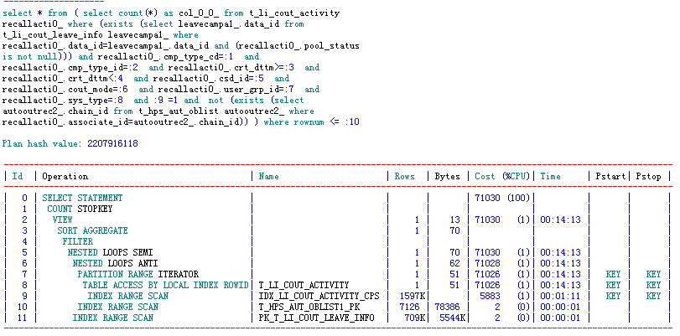
低效SQL案例分析
Cause Analysis of Sql
❏ 1：查询返回的数据量过大
❏ 优化方案
1：对表t_li_cout_activity加组合索引cmp_type_cd，cmp_type_id，cout_mode，csd_id
2：缩小查询数据范围，如：时间范围

Slide 5
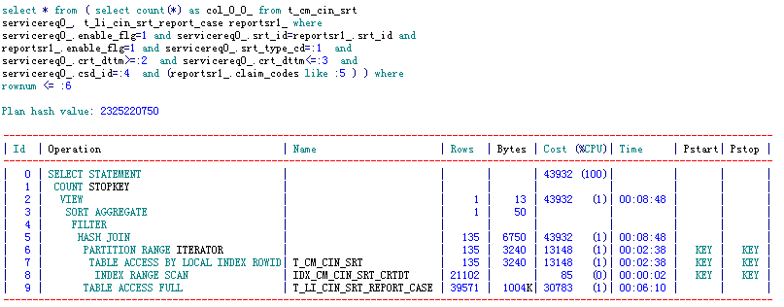
低效SQL案例分析
Cause Analysis of Sql
❏ 2：查询有走全表的情况
❏ 优化方案
SQL语句中去掉 like 查询条件，梳理具体的业务场景，通过再次查询替代；

Slide 6
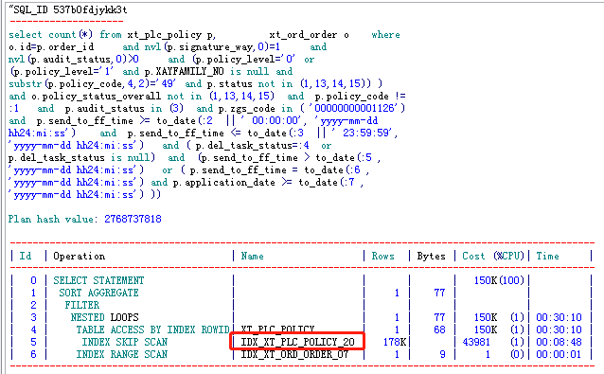
低效SQL案例分析
Cause Analysis of Sql
❏ 3：相关索引没有走到-不恰当索引
❏ 优化方案
SQL语句中添加强制索引，让执行最优的索引，如：select * from ( select/*+ index(xt_plc_policy IDX_XT_PLC_POLICY_18) */ p.branch_code,

Slide 7
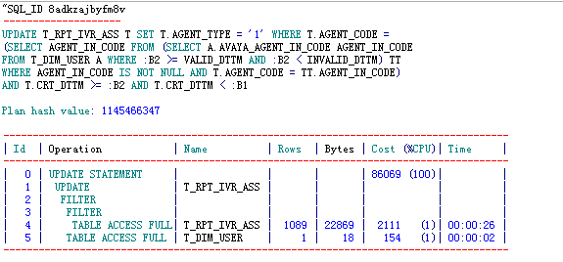
低效SQL案例分析
Cause Analysis of Sql
❏ 4：查询字段无索引
❏ 优化方案
SQL语句中对 T_DIM_USER表字段VALID_DTTM添加索引；

Slide 8
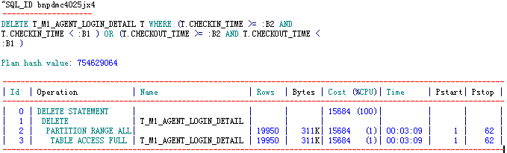
低效SQL案例分析
Cause Analysis of Sql
❏ 5：SQL写法不恰当
❏ 优化方案
拆成两个delete语句，如下：
DELETE T_M1_AGENT_LOGIN_DETAIL T WHERE (T.CHECKIN_TIME >= :B2 AND T.CHECKIN_TIME < :B1 )
DELETE T_M1_AGENT_LOGIN_DETAIL T WHERE (T.CHECKOUT_TIME >= :B2 AND T.CHECKOUT_TIME <:B1 )

Slide 9
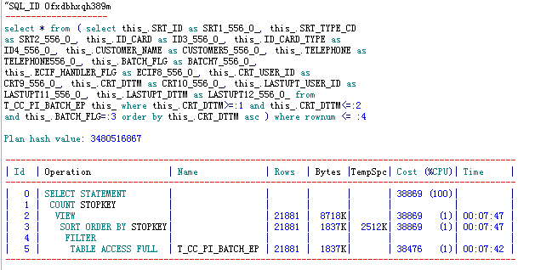
低效SQL案例分析
Cause Analysis of Sql
❏ 6：查询条件不正确导致全表扫描
❏ 优化方案
SQL语句中当创建时间入参为空的时候走了全表扫描，对必要查询条件进行控制，要求必填，同时和业务沟通进行兜底方案，如果没有必要条件，默认设置一些查询参数；

Slide 10
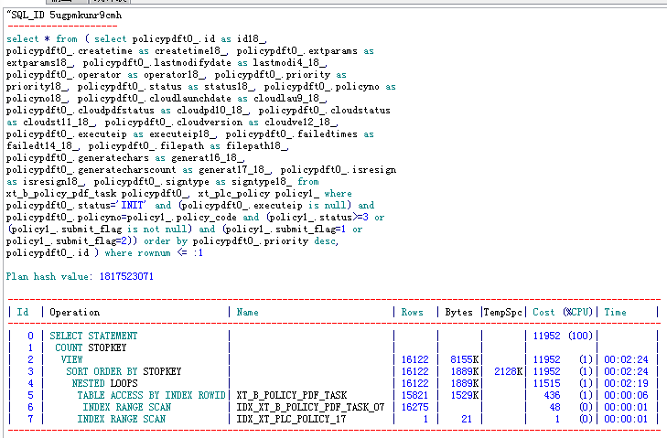
低效SQL案例分析
Cause Analysis of Sql
❏ 7：存量数据大
❏ 优化方案
SQL语句中表xt_b_policy_pdf_task存量数据1100W+，对其数据进行归档处理；

Slide 11
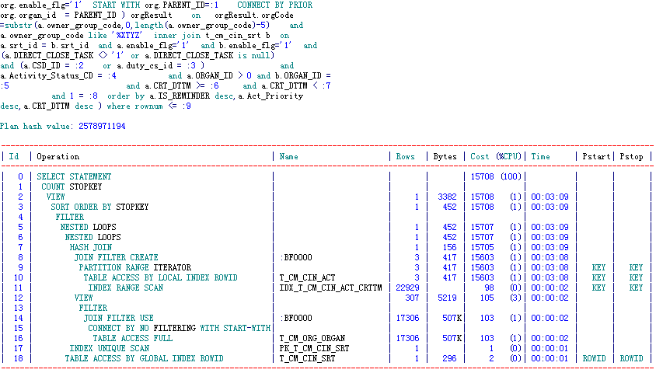
低效SQL案例分析
Cause Analysis of Sql
❏ 8：多张大表关联查询
❏ 优化方案
SQL语句中包含多张大表，根据业务逻辑拆成单张表处理；

Slide 12
低效SQL改良计划
情况
Improvement Measures Plan of Sql
新致项目低效SQL改良计划
项目名称 | 总数量（个） | 计划
集团2015版客户服务系统 | 75 | 6-28版本修复7个、7-19版本修复17个，5个其他系统、8-16分析修复部分，30个报表库需沟通申请例外；
寿险2015版神行太保系统 | 25 | 6-21版本修复5个、7-1修复5个、7-19修复7个、8-16修复8个；
产险2005版人意险系统 | 24 | 6-14版本修复7个、6-21修复1个、7-19修复3个、8月修复11个；
寿险2010版科技个险行销支持系统 | 16 | 6-28版本修复7个、另外9个需要沟通处理；
寿险2018版个人渠道综合管理系统 | 1 | 7-12版本修复；
合计 | 141

Slide 13
低效SQL改进方案
情况
Sql Improvement Measures
❑ 低效SQL改进
➊ 建立、优化索引；
➋ 对大存量数据的表进行归档；
➌ 对SQL语句进行优化，优化查询条件；
❹ 梳理业务程序，对其进行优化；
❺ 按照太符规范整改SQL，禁止2表以上的关联；
加强宣导
❑ 低效SQL防范
➊ 在项目团队加强宣导，加强开发规范意识；
➋ 对开发写的代码进行质量检查，交叉评审；
➌ 借用代码检查工具进行检查，比如白猫平台；
❹ 对开发人员进行必要的低效SQL技能培训；
❺ 建立绩效奖惩机制，树立良好的开发规范意识；
提高开
发质量
加强技
能培训

Slide 14
谢谢
THANK YOU

